Slide 1
Título:
Papel da morte de células epiteliais alveolares humanas na inflamação causada pelo 2019-nCoV e comprovação por análise do transcriptoma de pacientes infectados
Processo: 20/05270-0
Linha de fomento: Auxílio à Pesquisa - Regular
Vigência: 01 de maio de 2020 - 30 de abril de 2022
Área do conhecimento: Ciências Biológicas - Imunologia - Imunologia Celular
Pesquisador responsável: Vânia Luiza Deperon Bonato
Beneficiário: Vânia Luiza Deperon Bonato
Pesq. associados: Cristina Ribeiro de Barros Cardoso ; Fernando Crivelenti Vilar ; Gilberto Gambero Gaspar ; Isabel Kinney Ferreira de Miranda Santos ; José Joaquim Ribeiro da Rocha ; Lúcia Helena Faccioli ; Marcelo Dias Baruffi ; Marley Ribeiro Feitosa ; Omar Feres ; Rogerio Serafim Parra
FAPESP
Vinculado ao auxílio: 17/21629-5 - Estratégias para estudar inflamação pulmonar no contexto de comorbidades, AP.TEMÁTICO
Assunto(s): Infecções por Coronavirus; COVID-19; síndrome respiratória aguda grave 2 Transcriptoma; Morte celular; Inflamação; Comorbidade; Tolerância ao dano; Reparo tecidual; Terapia de alvo molecular

Slide 2
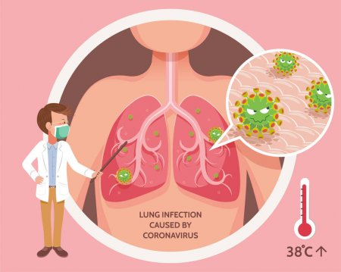
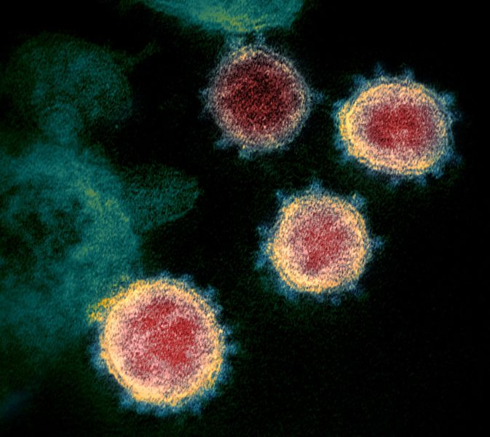
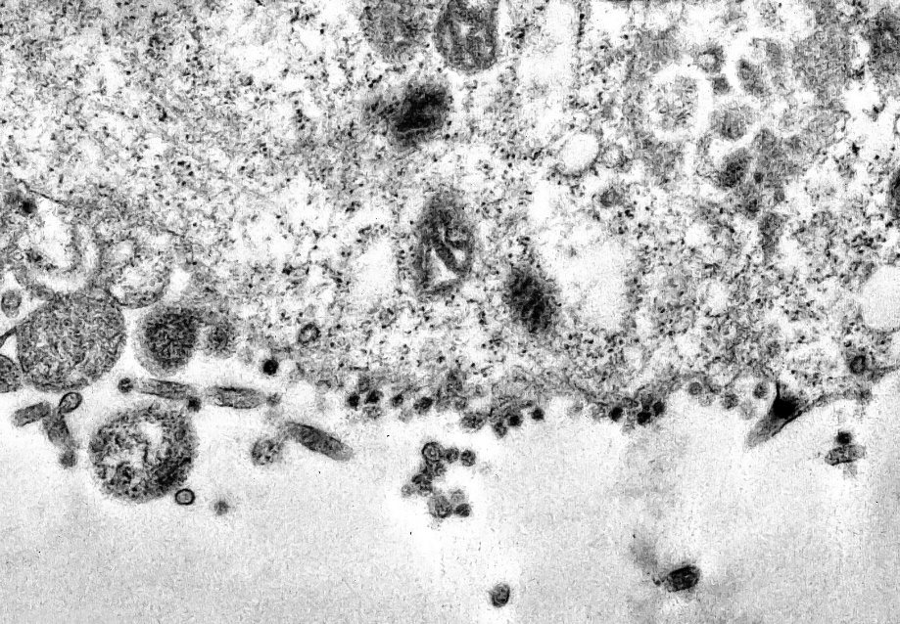
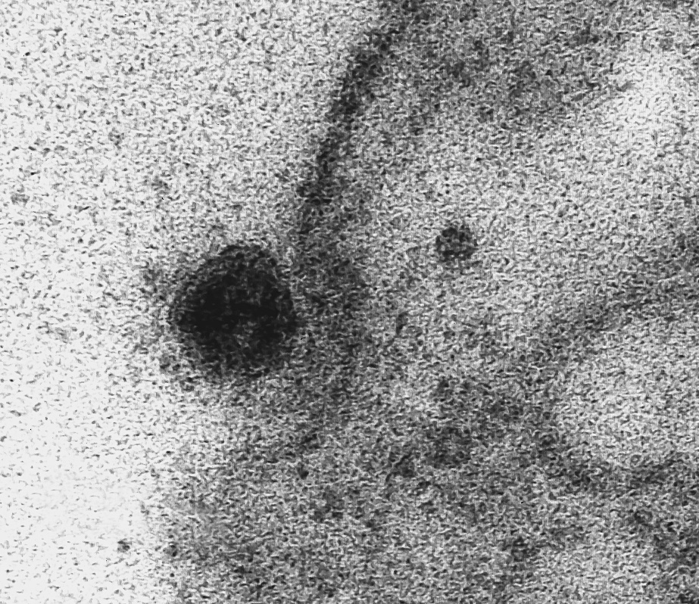
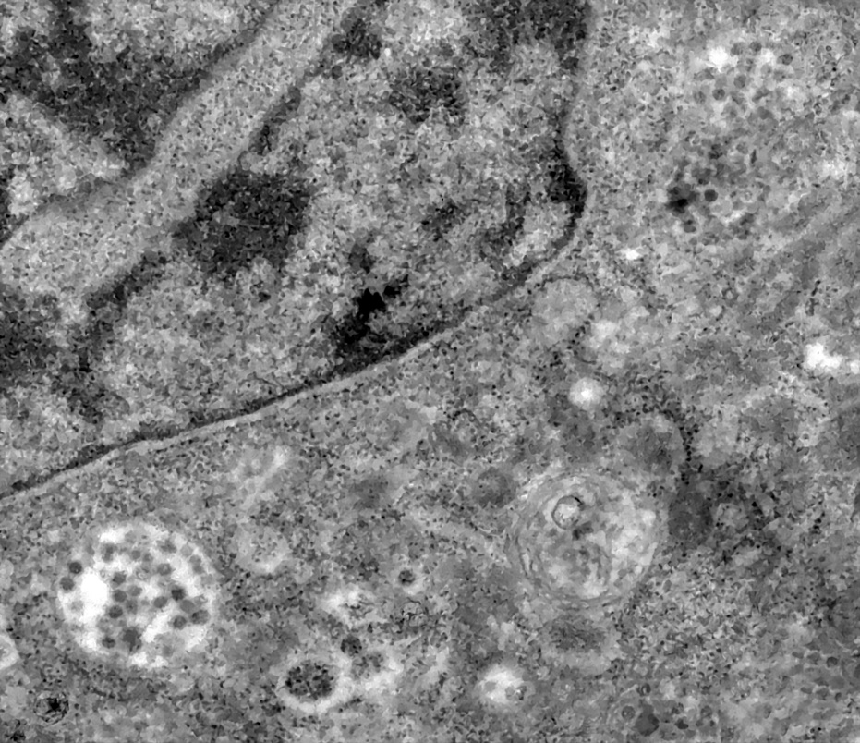
NATIONAL INSTITUTE OF ALLERGY AND INFECTIOUS DISEASES
NATIonal Geographic
DÉBORA F. BARRETO-VIEIRA
IOC/FIOCRUZ.

Slide 3
Número de casos - 14 de agosto de 2020
Organização Pan-Americana da Saúde - OPAS
Mundo
20.730.456 confirmados (286.710 novos em relação ao dia anterior)
751.154 mortes (6.713 novas em relação ao dia anterior)
Região Africana
925.297 casos confirmados (8.653 novos em relação ao dia anterior)
17.904 mortes (347 novas em relação ao dia anterior)
Região das Américas
11.109.443 casos confirmados (157.676 novos em relação ao dia anterior)
402.734 mortes (4.472 novas em relação ao dia anterior)
Região Europeia
3.702.640 casos confirmados (31.585 novos em relação ao dia anterior)
218.662 mortes (384 novas em relação ao dia anterior)
Região do Mediterrâneo Oriental
1.696.890 casos confirmados (13.379 novos em relação ao dia anterior)
45.004 mortes (343 novas em relação ao dia anterior)
Região do Pacífico Ocidental
395.098 casos confirmados (5.474 novos em relação ao dia anterior)
9.081 mortes (47 novas em relação ao dia anterior)
Região do Sudeste Asiático
2.900.347 casos confirmados (69.943 novos em relação ao dia anterior)
57.756 mortes (1.120 novas em relação ao dia anterior)
Veja os dados por país no relatório de situação da OMS nº 184*
Mais informações: https://www.who.int/emergencies/diseases/novel-coronavirus-2019/situation-reports/.
*Os países podem ter dados mais atualizados sobre suas situações específicas.

Slide 5
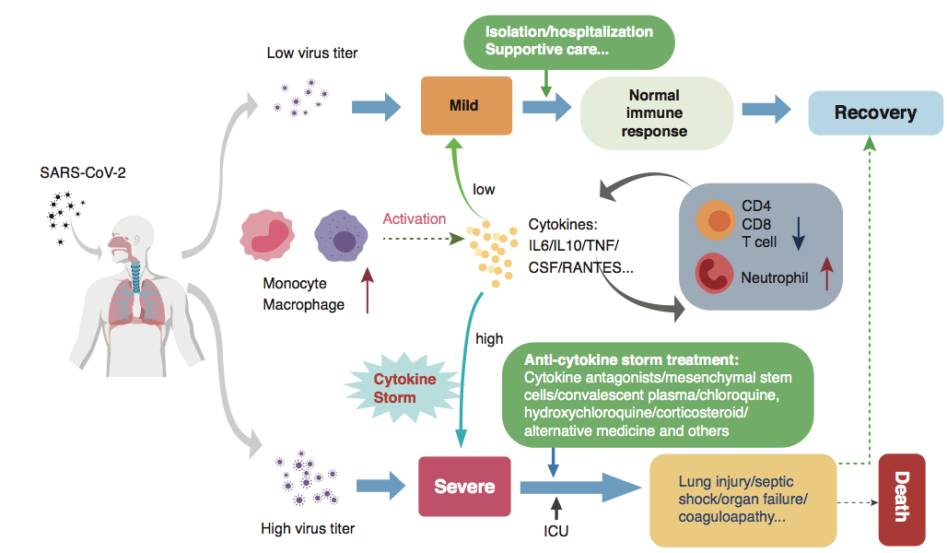

Slide 6
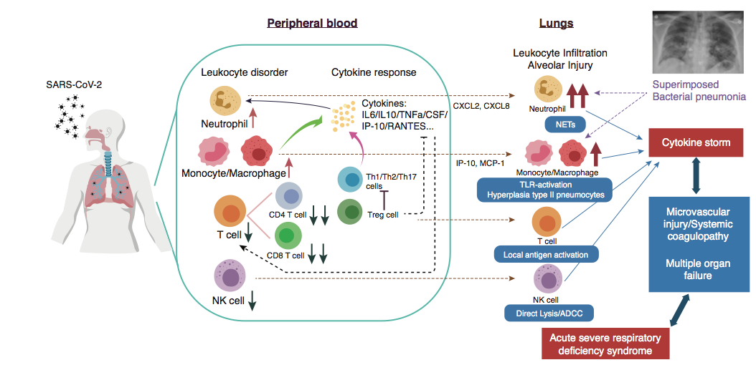

Slide 7
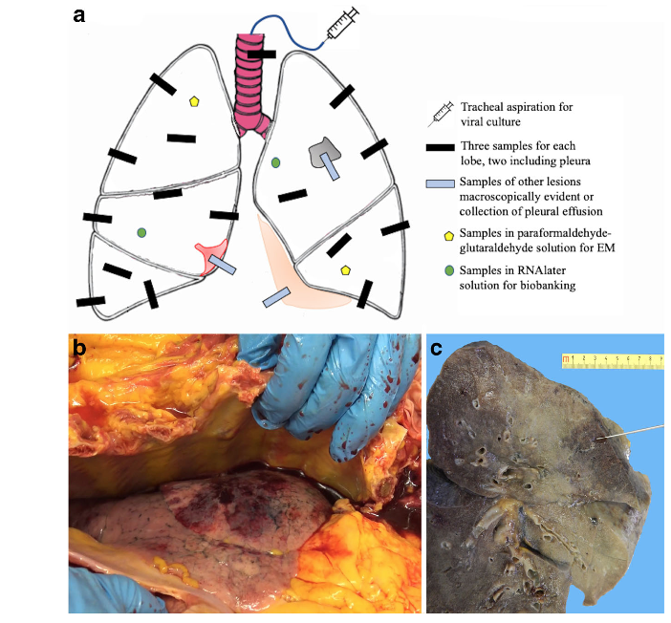
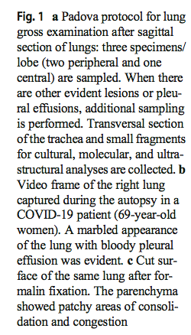

Slide 8
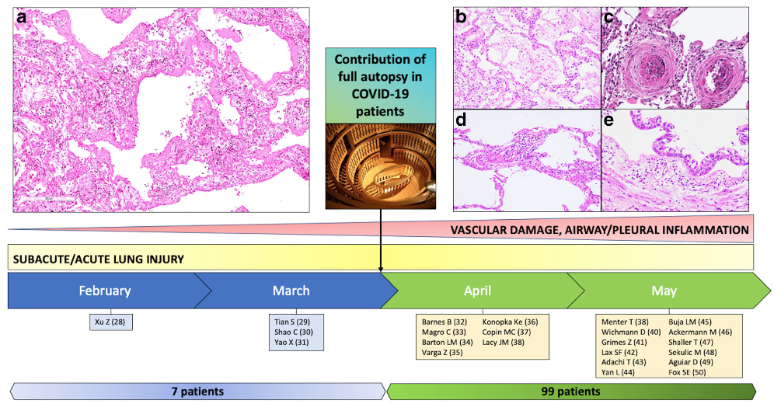

Slide 10
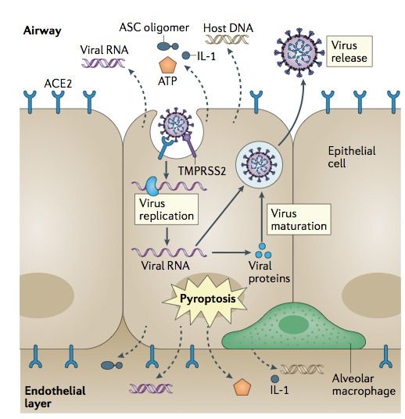

Slide 11
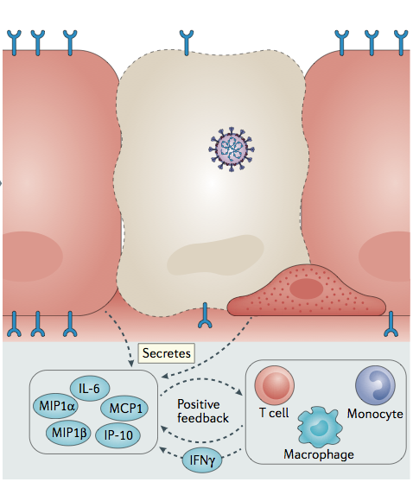

Slide 12
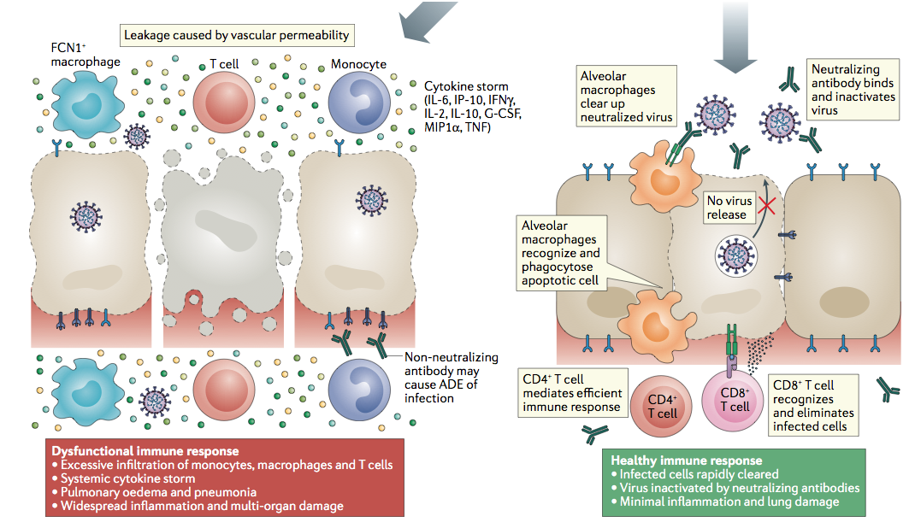

Slide 13
Mensagem
Doenças pulmonares
Excesso de inflamação
Existência de comorbidades
Comorbidades
Asma
Pneumonia
Doenças heterogêneas
Obesidade
Diabetes
Identificar moléculas/células
Tuberculose
Terapias direcionadas
ao hospedeiro
COVID-19
Asma

